Slide 1

CUBECONNECT
Fikirleri Yatırıma, Yatırımları Geleceğe Taşıyan Bağlantı Noktası

Slide 2




01
METEHAN ZENGIN
AYFER YAKIŞIR
ENES ODABAŞ
Kullanıcı arayüz tasarımı, Figma prototipleri, sunum ve dökümantasyon süreçlerinin planlanması
Figma tasarımlarının Flutter ile kodlanması, kullanıcı ekranlarının ve etkileşimlerin geliştirilmesi
Firebase Authentication ve Firestore bağlantılarının kurulması, veri akışı ve kullanıcı doğrulama süreçlerinin entegrasyonu
Ekibimiz

Slide 3

02
PROBLEM TANIMI
1. ÇÖZÜLMESI GEREKEN TEMEL PROBLEM
PAZAR BÜYÜKLÜĞÜ VE ETKI POTANSIYELI
PROBLEMIN ÖNEMI
Girişimciler ve yatırımcılar arasındaki mevcut iletişim ve iş birliği süreçleri genellikle düzensiz, plansız ve veriye dayalı olmaktan uzaktır.
Doğru yatırımcı ile girişimcinin buluşması zordur.
Mentörlük ve destek mekanizmaları sistematik değildir.
Toplantılar etkili planlanmaz, fırsatlar kaçırılır.
Türkiye’de girişimcilik ekosistemi hızla büyümekte; 2024 yılında 2 milyar $’ı aşan yatırım hacmi bulunmaktadır.
Dünya genelinde startup yatırımları 500 milyar $’ı geçerken, dijital platformlarla desteklenen işbirlikleri başarı oranlarını önemli ölçüde artırmaktadır.
CubeConnect, bu büyük ve gelişen pazar içinde ilk ve tek rol bazlı, entegre eşleşme ve mentörlük çözümünü sunarak benzersiz bir konuma sahiptir.
Yetersiz eşleşme ve koordinasyon, hem girişimcilerde moral kaybına hem de yatırımcıların kaynak israfına neden olmaktadır.
Sistematik mentörlük ve planlama eksikliği, girişimlerin büyüme hızını ve sürdürülebilirliğini olumsuz etkiler.
Veriye dayalı, yapılandırılmış platformlar olmadan, ekosistemin potansiyel katkısı tam olarak gerçekleşemez.

Slide 5

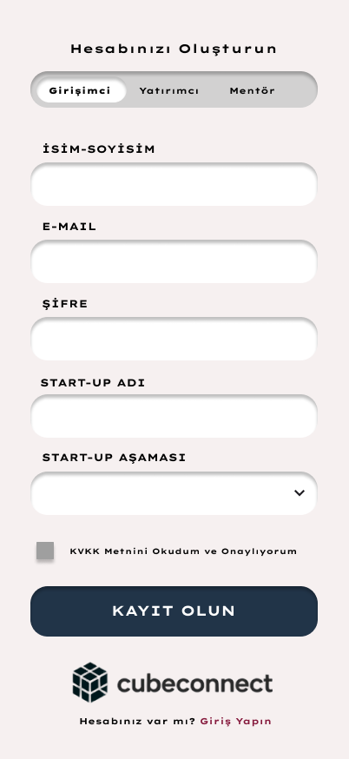
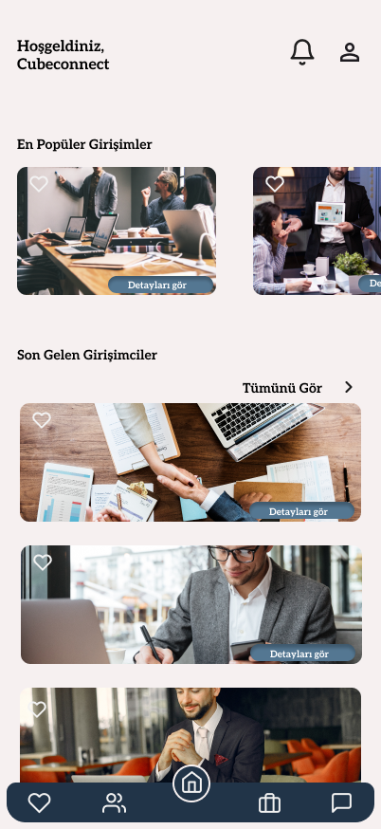
DEMO
02

Slide 6
03
ÇÖZÜM GENEL BAKIŞI
PROBLEMI ÇÖZME YAKLAŞIMIMIZ
TEMEL ÖZELLIKLER VE BENZERSIZ SATIŞ NOKTALARI
TEKNIK İNOVASYON
CubeConnect, yatırımcı, girişimci ve mentörler arasındaki etkileşimi rol bazlı, veri odaklı ve tamamen entegre bir platformda toplayarak, mevcut dağınık ve plansız süreci profesyonel bir deneyime dönüştürür.
Kullanıcılar yalnızca kendi rollerine uygun özel akışlara yönlendirilir.
Sektörel filtreler ve eşleşme algoritmaları, doğru kişilerin bir araya gelmesini sağlar.
Mentörlük ve toplantı planlama süreçleri dijital takvim ile kolaylaştırılır.
Rol Bazlı Akış: Girişimci, yatırımcı ve mentör için ayrı ayrı optimize edilmiş kullanıcı deneyimi
Sektörel Filtreleme ve Eşleşme: Yatırımcılar, ilgi alanlarına göre girişimcileri hızlıca keşfeder
Gerçek Zamanlı Bildirim ve Takvim Entegrasyonu: Toplantı talepleri ve onaylar anlık bildirimlerle desteklenir
Mentörlük Desteği: Girişimciler, deneyimli mentörlerden rehberlik alarak yatırım sürecine hazır hale gelir
Kolay Kullanılabilir Arayüz: Flutter ile geliştirilen akıcı ve sezgisel UI
BLoC Mimarisi: Flutter uygulamasında modüler, sürdürülebilir ve test edilebilir yapı
Firebase Altyapısı: Gerçek zamanlı veri akışı ve güvenli kimlik doğrulama
Veri Odaklı Rol Yönetimi: Firestore’daki role göre otomatik sayfa yönlendirme
StreamBuilder ile Canlı Güncellemeler: Kullanıcılar anlık değişikliklerden haberdar olur, manuel yenilemeye gerek kalmaz

Slide 7

Teknik Uygulama
⚙️
⚙️
⚙️
MIMARI GENEL BAKIŞ
KULLANILAN TEKNOLOJILER
AŞILAN GELIŞTIRME ZORLUKLARI
CubeConnect, Flutter tabanlı modern bir mobil uygulama olarak geliştirilmiştir. Uygulama, kullanıcı arayüzü ile iş mantığını birbirinden ayıran BLoC (Business Logic Component) mimarisi kullanılarak modüler ve sürdürülebilir bir şekilde tasarlanmıştır.
Backend olarak, gerçek zamanlı ve ölçeklenebilir yapı sunan Firebase Firestore ve Firebase Authentication hizmetleri tercih edilmiştir.
Flutter: Çoklu platformda yüksek performanslı kullanıcı arayüzü geliştirmek için
BLoC Pattern: State management ve iş mantığının ayrımı için
Firebase Authentication: Güvenli ve kolay kullanıcı kimlik doğrulaması için
Firebase Firestore: Gerçek zamanlı veri senkronizasyonu ve veritabanı işlemleri için
Rol Bazlı Akış Yönetimi: Firebase Authentication tek başına rol ayrımı yapmadığı için Firestore üzerinde rol bilgileri tutularak, kullanıcı yönlendirmeleri ve erişim kontrolleri başarıyla yönetildi.
Gerçek Zamanlı Veri Güncellemeleri: Firestore’un stream tabanlı yapısı ile anlık veri değişiklikleri uygulamaya yansıtılarak, kullanıcılar arası senkronizasyon sorunsuz hale getirildi.
Kısıtlı Sürede Çok Rollü Yapı: Hackathon süresi içinde farklı kullanıcı tiplerinin ayrı ayrı optimize edilmiş deneyimlerinin oluşturulması, modüler BLoC yapısıyla etkin şekilde çözüldü.
04

Slide 8
05
İş Potansiyeli
 | HEDEF KITLE | GELIR MODELI | BÜYÜME POTANSIYELI
 | CubeConnect, Türkiye ve global pazarda: Startup kurucuları ve erken aşama girişimciler, Melek yatırımcılar ve kurumsal yatırımcılar, Mentörlük hizmeti sunan deneyimli profesyoneller, büyük ve hızla büyüyen bir ekosisteme hitap etmektedir. | Freemium Model: Temel eşleşme ve iletişim ücretsiz, premium özellikler (detaylı analiz, öncelikli eşleşme) ücretli. Kurumsal Lisanslama: Hızlandırıcılar, inkübatörler ve yatırım ağları için özel platform erişimi. Reklam ve Sponsorluk: Etkinlikler ve eğitim programları kapsamında marka iş birlikleri. | Dijitalleşmenin ve girişimcilik ekosistemlerinin büyümesiyle CubeConnect’in pazar payı hızla artabilir. Yapay zeka destekli eşleşme algoritmaları ve yeni entegrasyonlarla kullanıcı deneyimi ve değer artacak. Yurtdışı pazar genişlemesi, yerel adaptasyonlarla kolayca sağlanabilir.

Slide 9
06
Sonuç
Temel Noktaların Özeti
CubeConnect, girişimci, yatırımcı ve mentörleri tek platformda buluşturarak, rol bazlı eşleşme ve profesyonel toplantı yönetimi sunar.
Veri odaklı, kullanıcı dostu arayüzü ve güçlü teknik altyapısıyla yatırım ekosistemindeki iletişim ve koordinasyon sorunlarını çözer.
1
Gelecek Geliştirme Yol Haritası
Yapay zeka destekli daha akıllı eşleşme algoritmaları
Anlık bildirimler ve gelişmiş kullanıcı analitiği
Kurumsal entegrasyonlar ve uluslararası pazara açılım
2
Harekete Geçirme Çağrısı
3
CubeConnect ile yatırım ve girişimcilikte yeni çağ başlıyor. Bu yolculukta bizimle olun, geleceğin bağlantılarını birlikte kuralım.

